Slide 1
ΒΑΣΙΚΗ ΔΡΑΣΗ ΚΑ1 Οδηγίες και συμβουλές για την ορθή συμπλήρωση και υποβολή αιτήσεων Erasmus+ ΚΑ122 Σημεία προσοχής!

Slide 2
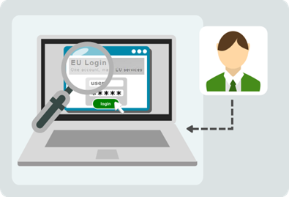
Δημιουργία λογαριασμού EU LOGIN Η ταυτοποίηση μέσω της δημιουργίας λογαριασμού EU LOGIN δίνει την δυνατότητα πρόσβασης σε ειδικές σελίδες και ηλεκτρονικά εργαλεία της Ευρωπαϊκής Επιτροπής
Ο λογαριασμός EU LOGIN είναι απαραίτητος για:
Την απόδοση κωδικού Organisation ID (OID) στον αιτούντα φορέα μέσω της εγγραφής του στην πλατφόρμα Organisation Registration System (ORS)
Την σύνταξη & την επεξεργασία της ηλεκτρονικής αίτησης
Την διαχείριση του σχεδίου εφόσον εγκριθεί η αίτηση προς χρηματοδότηση
Τι απαιτείται για την δημιουργία λογαριασμού EU LOGIN:
Ενεργή διεύθυνση ηλεκτρονικού ταχυδρομείου (email)
Κωδικός πρόσβασης (password)

Slide 3
Δημιουργία λογαριασμού EU LOGIN
https://webgate.ec.europa.eu/cas/eim/external/register.cgi

Slide 4
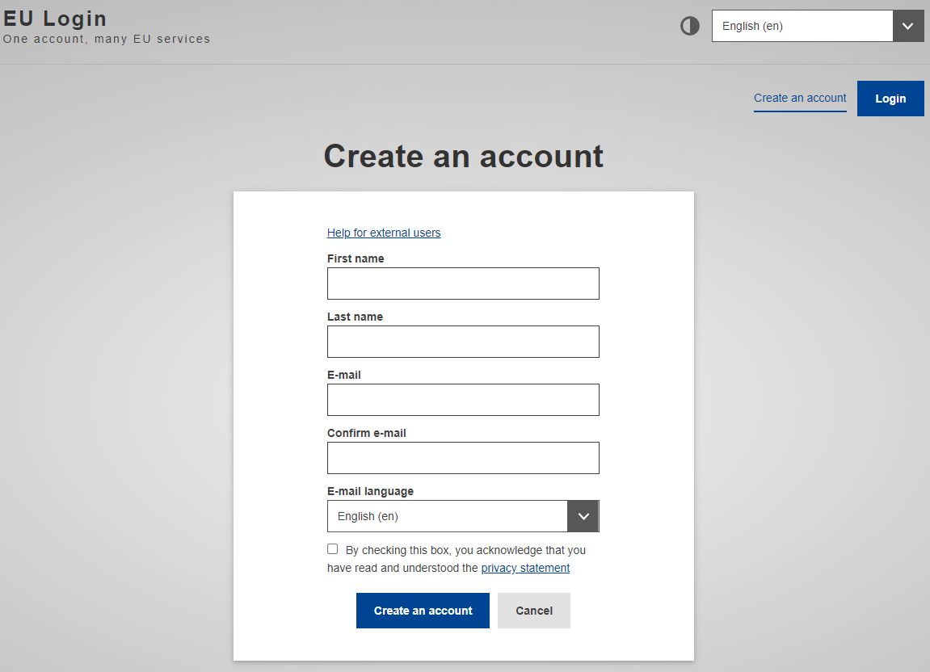
Δημιουργία λογαριασμού EU LOGIN
Εισαγωγή ονόματος
Εισαγωγή επωνύμου
Εισαγωγή email
Επιβεβαίωση email
Επιλογή γλώσσας
Δήλωση απορρήτου
Κουμπί δημιουργίας λογαριασμού
Μήνυμα επιβεβαίωσης

Slide 5
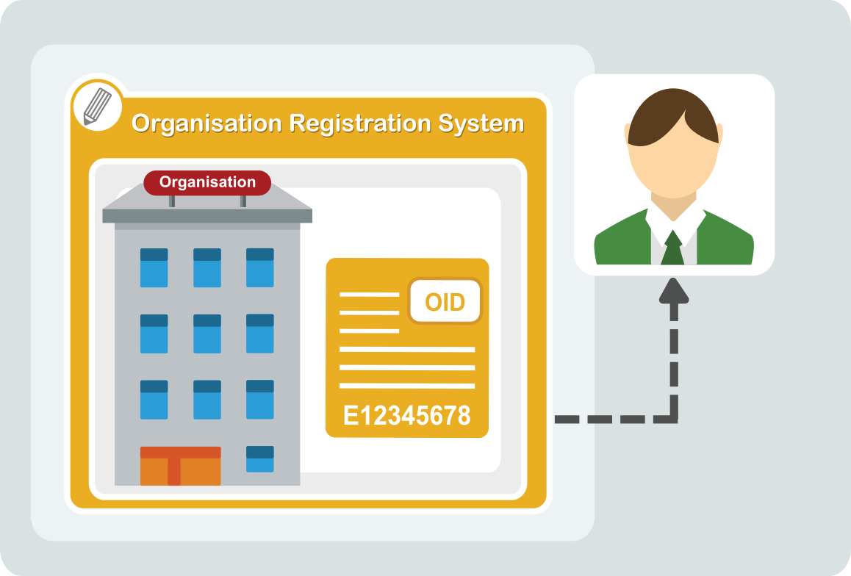
Εγγραφή στο Organisation Registration System (ORS)
Η εγγραφή στο ORS παρέχει ένα μοναδικό αναγνωριστικό (Organisation ID / OID) για κάθε φορέα που στοχεύει να υποβάλει αίτηση για διαπίστευση ή για επιχορήγηση στο πρόγραμμα Erasmus+
Tι απαιτείται για την εγγραφή:
α) Ενεργός λογαριασμός EU Login
β) Πρόσβαση στα στοιχεία του φορέα
(αριθμός ΓΕΜΗ, ΑΦΜ, καταστατικό σύστασης, κοκ)
Η εγγραφή είναι απαραίτητη για:
α) Την απόκτηση του κωδικού OID ο οποίος αποτελεί την ταυτότητα του φορέα για το πρόγραμμα Erasmus+
β) Την υποβολή αίτησης για όλες τις δράσεις του προγράμματος Erasmus+

Slide 6
Εγγραφή στο Organisation Registration System (ORS)
https://webgate.ec.europa.eu/erasmus-esc/index/

Slide 7
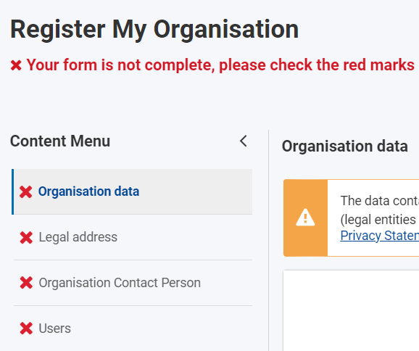
Εγγραφή στο Organisation Registration System (ORS)
Organisation data
Επίσημη ονομασία φορέα
Νομική μορφή
Χώρα, περιφέρεια εγκατάστασης
Legal address
Επίσημη έδρα φορέα
Organisation contact person
Στοιχεία επικοινωνίας του ατόμου που έχει οριστεί ως υπεύθυνος επικοινωνίας για τον φορέα
Users
Στοιχεία των ατόμων που έχουν πρόσβαση στο ORS (& συνεπως, εξουσιοδότηση για την καταχώρηση και επικαιροποίηση των στοιχείων του οργανισμού)

Slide 8
Εγγραφή στο Organisation Registration System (ORS)
Επικύρωση του φορέα από την Εθνική Μονάδα:
Μετά την υποβολή των στοιχείων, είναι απαραίτητη η ανάρτηση νομιμοποιητικών εγγράφων για την επικύρωση του φορέα από την Εθνική Μονάδα.
Το πεδίο ανάρτησης των νομιμοποιητικών εγγράφων ενεργοποιείται μετά την υποβολή των στοιχείων του φορέα.

Slide 9
Προθεσμία υποβολής αίτησης
ΚΑ122 - Σχέδια κινητικότητας για φορείς που δεν έχουν λάβει
διαπίστευση Erasmus+
Καταληκτική ημερομηνία υποβολής:
20 Φεβρουαρίου 2024 – 13:00 ώρα Ελλάδος
Οι αιτούντες φορείς ελέγχονται ως προς την επιλεξιμότητά τους στον τομέα υποβολής της αίτησής τους
Notes:
Δεν υπάρχει η δυνατότητα υποβολής αίτησης ως συντονιστής κοινοπραξίας

Slide 10
Τροποποίηση στοιχείων αίτησης Τεχνική αδυναμία υποβολής
Η τροποποίηση των στοιχείων της αίτησης είναι εφικτή μόνο μέχρι την καταληκτική
ημερομηνία και ώρα υποβολής.
Σε περίπτωση αδυναμίας υποβολής για τεχνικούς λόγους:
Ενημέρωση της Εθνικής Μονάδας εντός 2 ωρών
Αποστολή της πλήρους αίτησης σε μορφή PDF στη διεύθυνση erasmusplus@iky.gr εντός 2 ωρών
Η ημερομηνία του ιστορικού υποβολής πρέπει να είναι προγενέστερη της καταληκτικής!
Notes:
Στην πλατφόρμα της αίτησης υπάρχει σχετική ένδειξη για το πόσες ημέρες υπολείπονται μέχρι την καταληκτική ημερομηνία υποβολής

Slide 11
Περιεχόμενο αίτησης
Πρωτότυπο περιεχόμενο!
Άλλοι οργανισμοί ή άτομα εκτός του αιτούντος φορέα απαγορεύεται
να πληρωθούν για την συμπλήρωση της αίτησή σας!
Κατόπιν της επιτυχούς υποβολής της αίτησης:
Έλεγχος επιλεξιμότητας
Έλεγχος πολλαπλής υποβολής αιτήσεων
Ποιοτική αξιολόγηση
Επικύρωση οργανισμών
Έλεγχος διπλής χρηματοδότησης
Έκδοση απόφασης χρηματοδότησης
Έλεγχος οικονομικής επάρκειας και επιχειρισιακής ικανότητας
Ανακοίνωση αποτελεσμάτων!

Slide 12
Συμπλήρωση αίτησης ΚΑ122

Slide 13
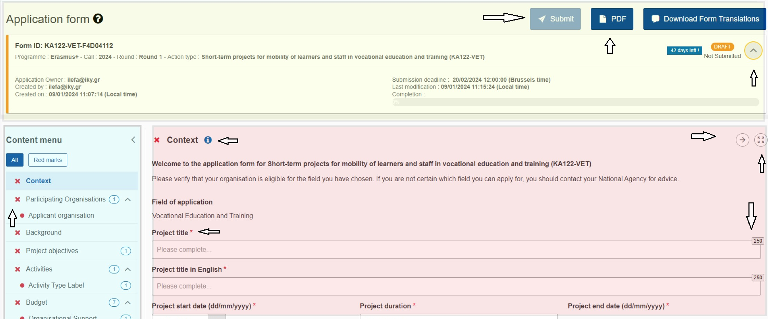
Συμπλήρωση αίτησης ΚΑ122
Tip! Συνιστάται οι απαντήσεις ελεύθερου κειμένου να είναι σαφείς, περιεκτικές και να απαντούν πλήρως την ερώτηση
Notes:
Μπλε πάνελ - ενότητες προς συμπλήρωση - κατόπιν συμπλήρωσης των πεδίων τα κόκκινα Χ γίνονται πράσινα
Πράσινο επεκτεινόμενο πάνελ - βασικά στοιχεία της αίτησης και του αιτούντα φορέα
Κόκκινο πάνελ - πεδία προς συμπλήρωση
Η αίτηση θα έχει συμπληρωθεί όταν όλες οι ενότητες του μπλε πάνελ έχουν στα αριστερά του ένα πράσινο τικ - τότε θα ενεργοποιηθεί και το κουμπί Submit
Η αίτηση συμπληρώνεται στα Ελληνικά εκτός από συγκεκριμένα σημεία τα οποία επισημαίνονται

Slide 14
Συμπλήρωση αίτησης ΚΑ122

Slide 15
Συμπλήρωση αίτησης ΚΑ122
Αφότου εισαγάγετε το OID του φορέα σας, θα ενεργοποιηθεί το πεδίο εισαγωγής εμπλεκόμενων ατόμων (των υπευθύνων επικοινωνίας -καταχωρήστε τουλάχιστον δύο- και του νομίμου εκπροσώπου). Τα στοιχεία του νομίμου εκπροσώπου που θα εισαγάγετε, θα εμφανιστούν μετέπειτα στο έγγραφο Declaration of Honour.

Slide 16
Υποστηρικτικοί Οργανισμοί
Κάθε οργανισμός (ή άλλη οντότητα εκτός του δικαιούχου) που βοηθά τον δικαιούχο με συγκεκριμένα καθήκοντα υλοποίησης σε αμειβόμενη ή μη αμειβόμενη βάση.
Παροχή συμβουλών, βοήθειας ή υπηρεσιών στις πρακτικές πτυχές της υλοποίησης του έργου.
Προσοχή: Οι δικαιούχοι οργανισμοί διατηρούν πάντα τον έλεγχο του σχεδίου και δεν επιτρέπουν την παρείσφρηση κανενός στα «βασικά τους καθήκοντα»:
οικονομική διαχείριση
επικοινωνία με την ΕΜ
υποβολή εκθέσεων
αποφάσεις που αφορούν το περιεχόμενο, την ποιότητα και τα αποτελέσματα των δραστηριοτήτων
Notes:
Ο ρόλος και οι υποχρεώσεις των υποστηρικτικών οργανισμών πρέπει να καθορίζονται σαφώς μεταξύ των ίδιων και του δικαιούχου (μνημόνιο συνεργασίας).
Οι οργανισμοί που παρέχουν μαθησιακό περιεχόμενο και καθοδήγηση (mentoring) στους καταρτιζόμενους δεν θεωρούνται υποστηρικτικοί οργανισμοί.

Slide 17
Πρέπει να συνεργαστείτε με κάποιον Υποστηρικτικό Οργανισμό;
Εάν χρειάζεστε βοήθεια για την κατανόηση των κανόνων του προγράμματος -> ΕΜ
Εάν αναζητάτε μάλλον άτυπες, πρακτικές συμβουλές -> συναδέλφους – ΕΜ για αναζήτηση ευκαιριών συνάντησης με άλλους δικαιούχους του Erasmus+ κατά τη διάρκεια σεμιναρίων και εργαστηρίων
Εάν σας καταβάλλει ο αριθμός ή η δυσκολία των εργασιών, τότε θα πρέπει να σκεφτείτε να μειώσετε τις φιλοδοξίες σας, τουλάχιστον προσωρινά.
Η επιτυχία στο Erasmus+ δεν μετριέται με τον αριθμό των δραστηριοτήτων που μπορείτε να οργανώσετε.
Η θεσμική ανάπτυξη είναι αυτό που πραγματικά έχει σημασία, οπότε αφιερώνοντας περισσότερο χρόνο για να εστιάσετε στην ποιότητα και όχι στην ποσότητα, θα βελτιώσετε τις πιθανότητες επιτυχίας σας ☺

Slide 18
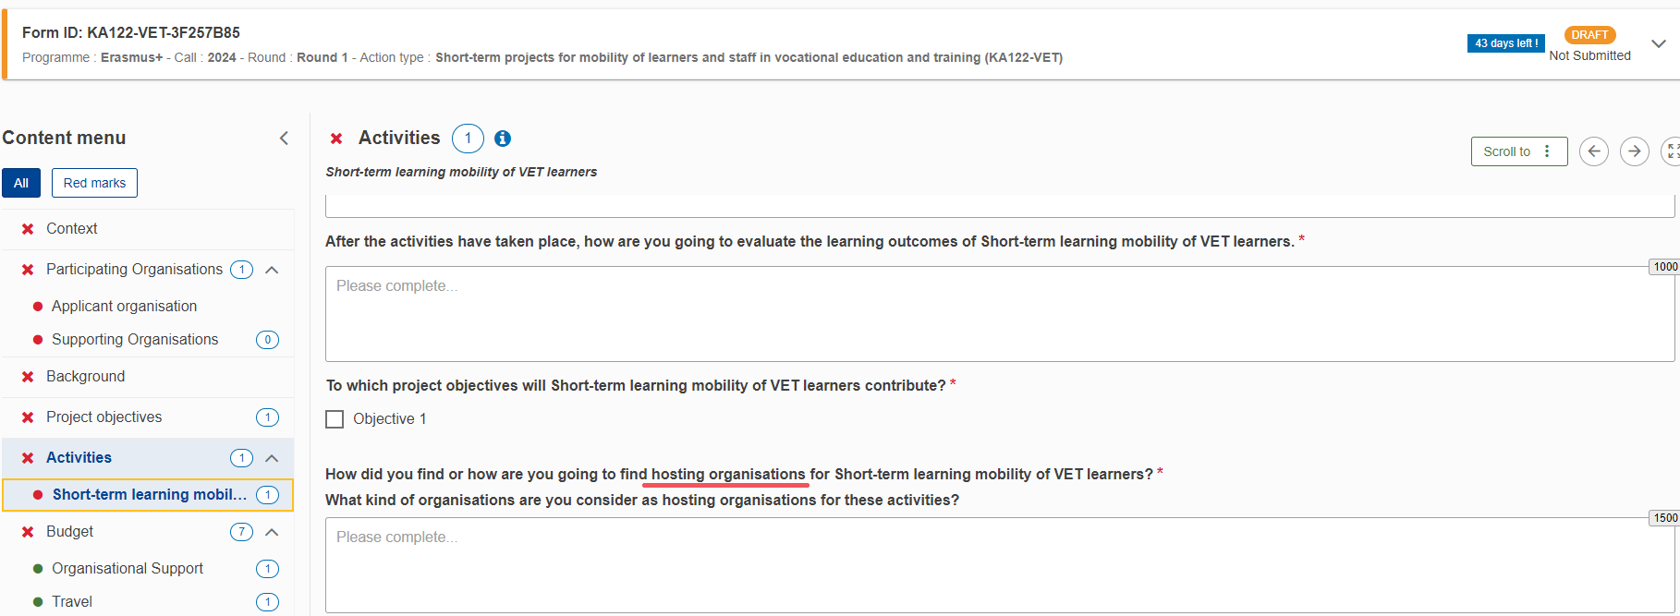
Συμπλήρωση αίτησης ΚΑ122
Η αναφορά του φορέα υποδοχής είναι προαιρετική αλλά συνιστάται εάν θέλετε να δώσετε περισσότερο βάθος και περιεχόμενο στην αίτησή σας. Εάν έχετε επιλέξει ήδη φορέα υποδοχής, αιτιολογήστε γιατί επιλέξατε τον συγκεκριμένο φορέα. Εάν δεν έχετε βρει ακόμα φορέα υποδοχής, περιγράψτε τις ενέργειες που θα πραγματοποιήσετε για να βρείτε.

Slide 19
Συμπλήρωση αίτησης ΚΑ122
Notes:
Στοχοθέτηση:
Σαφής αναφορά στις ανάγκες, στις δυσκολίες, στις προκλήσεις και στα πεδία προς βελτίωση του φορέα σας
Σύνδεση των ιδιαιτεροτήτων αυτών, με τους στόχους που θέλετε να πετύχετε μέσα από την υλοποίηση του σχεδίου
Ρεαλιστικοί, επιτεύξιμοι και μετρήσιμοι στόχοι που συνδέονται με τους στόχους του τομέα και της δράσης στην οποία υποβάλλεται η αίτηση
Προσοχή ο ένας στόχος να μην καλύπτει τον άλλο
Λιγότερο έμπειρος οργανισμός: Οποιοσδήποτε συμμετέχων οργανισμός που δεν έχει λάβει στήριξη στο πλαίσιο ενός συγκεκριμένου τύπου δράσης που υποστηρίζεται απ’ αυτό το πρόγραμμα ή το προγενέστερο πρόγραμμα πάνω από δύο φορές κατά τα τελευταία επτά έτη.

Slide 20
Συμπλήρωση αίτησης ΚΑ122
Αρχικά, θα δηλώσετε τις κατηγορίες δραστηριοτήτων (activity type) που θέλετε να πραγματοποιήσετε
(π.χ. βραχυχρόνια κινητικότητα εκπαιδευομένων) από το drop-down menu (μπορείτε να δηλώσετε περισσότερες από μία κατηγορίες δραστηριοτήτων)

Slide 21
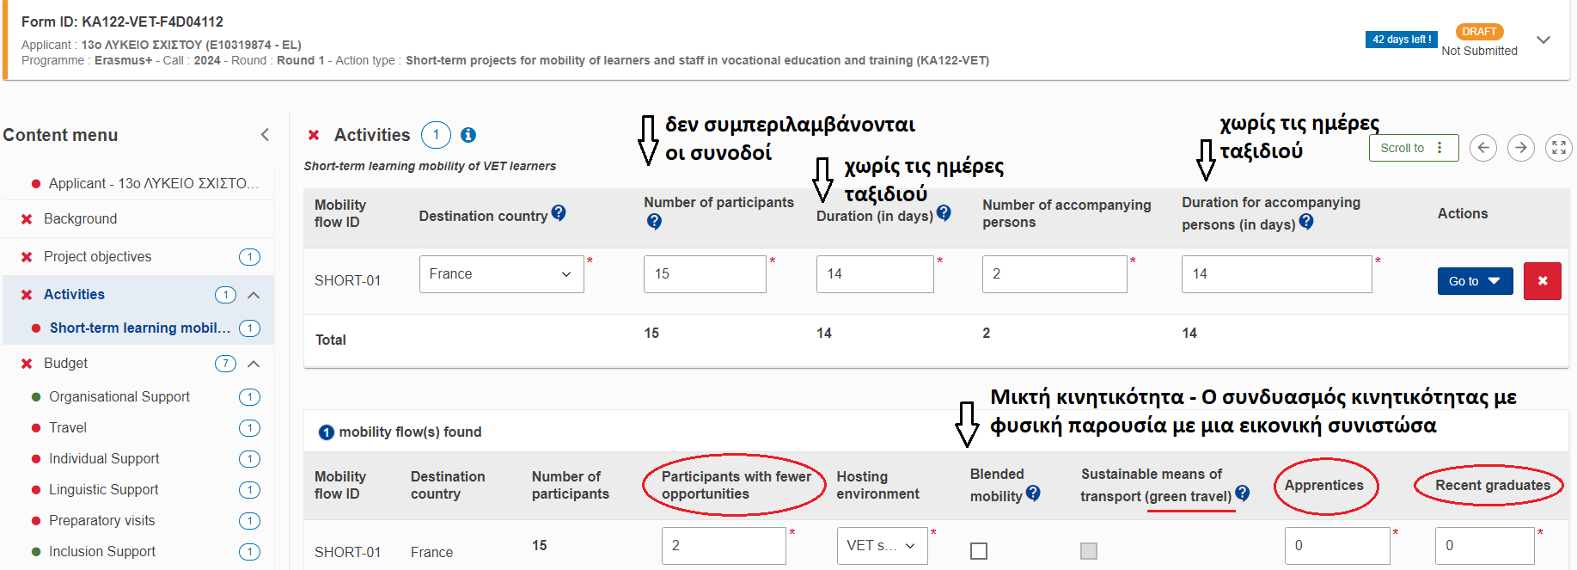
Συμπλήρωση αίτησης ΚΑ122
Με
Μετά την δήλωση των κατηγοριών δραστηριοτήτων, δηλώνονται οι ροές που θα πραγματοποιηθούν στο πλαίσιο των δραστηριοτήτων αυτών.
Σύμφωνα με όσα έχουν δηλωθεί, δημιουργούνται αυτόματα υποκατηγορίες δαπανών στο πεδίο Budget και τα ποσά συμπληρώνονται αυτόματα.
Notes:
Recent graduates: Οι προσφάτως αποφοιτήσαντες (συμπεριλαμβανομένων πρώην μαθητευόμενων) από επιλέξιμα προγράμματα ΑΕΕΚ και ΣΕΕΚ δικαιούνται να συμμετάσχουν έως και 12 μήνες μετά την αποφοίτησή τους. Σε περίπτωση που οι συμμετέχοντες εκπληρώνουν υποχρεωτική κοινωνική υπηρεσία ή στρατιωτική θητεία μετά την αποφοίτηση, η περίοδος επιλεξιμότητας θα παρατείνεται για όσο διάστημα διαρκεί η θητεία.

Slide 22
Συμπλήρωση αίτησης ΚΑ122

Slide 23
Συμπλήρωση αίτησης ΚΑ122
https://erasmus-plus.ec.europa.eu/resources-and-tools/distance-calculator
Notes:
Υπολογισμός απόστασης - χρήση του distance calculator
Μπορείτε να υπολογίσετε την απόσταση από τον φορέα υποδοχής είτε βάζοντας ως αφετηρία το αεροδρόμιο από το οποίο θα πετάξετε είτε τον φορέα αποστολής (διαλέγετε όποιο είναι πιο μακριά από τον φορέα υποδοχής)

Slide 24
Συμπλήρωση αίτησης ΚΑ122
Οι υψηλές δαπάνες μετακίνησης ισχύουν σε περιπτώσεις στις οποίες η επιχορήγηση για την κάλυψη δαπανών μετακίνησης βάσει μοναδιαίου κόστους δεν καλύπτει το 70 % των δαπανών μετακίνησης των συμμετεχόντων
λόγω γεωγραφικών ή άλλων εμποδίων.
Εφόσον γίνει δεκτή η αίτησή σας, θα λάβετε το 80% των επιλέξιμων δαπανών. Το ποσό αυτό αντικαθιστά την χρηματοδότηση βάση μοναδιαίου κόστους δαπάνης.

Slide 25
Συμπλήρωση αίτησης ΚΑ122
Notes:
ΠΟΤΕ ΜΕΤΡΗΤΑ!!!
ΠΑΝΤΑ ΑΠΟΔΕΙΞΕΙΣ!!!

Slide 26
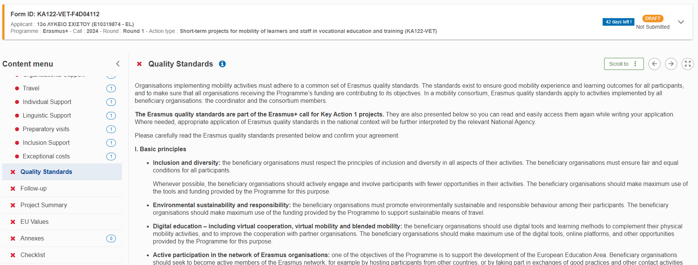
Συμπλήρωση αίτησης ΚΑ122
Notes:
Iδιαίτερη προσοχή στα πρότυπα ποιότητας Erasmus+!!! Είναι ο οδηγός μας και κατά την αξιολόγηση των αιτήσεων αλλά και κατά την εξέταση της Τελικής σας έκθεσης

Slide 27
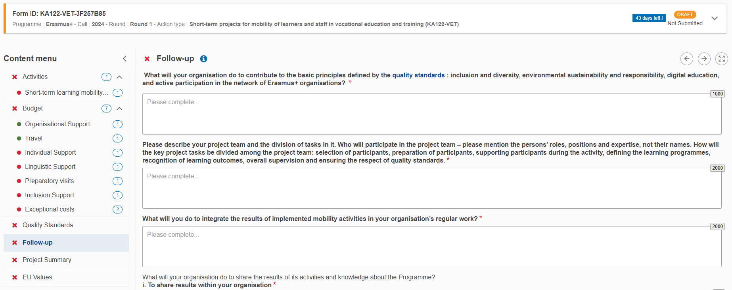
Συμπλήρωση αίτησης ΚΑ122
Notes:
Ενέργειες που θα λειτουργήσουν ως πολλαπλασιαστές των αποτελεσμάτων

Slide 28
Συμπλήρωση αίτησης ΚΑ122

Slide 29
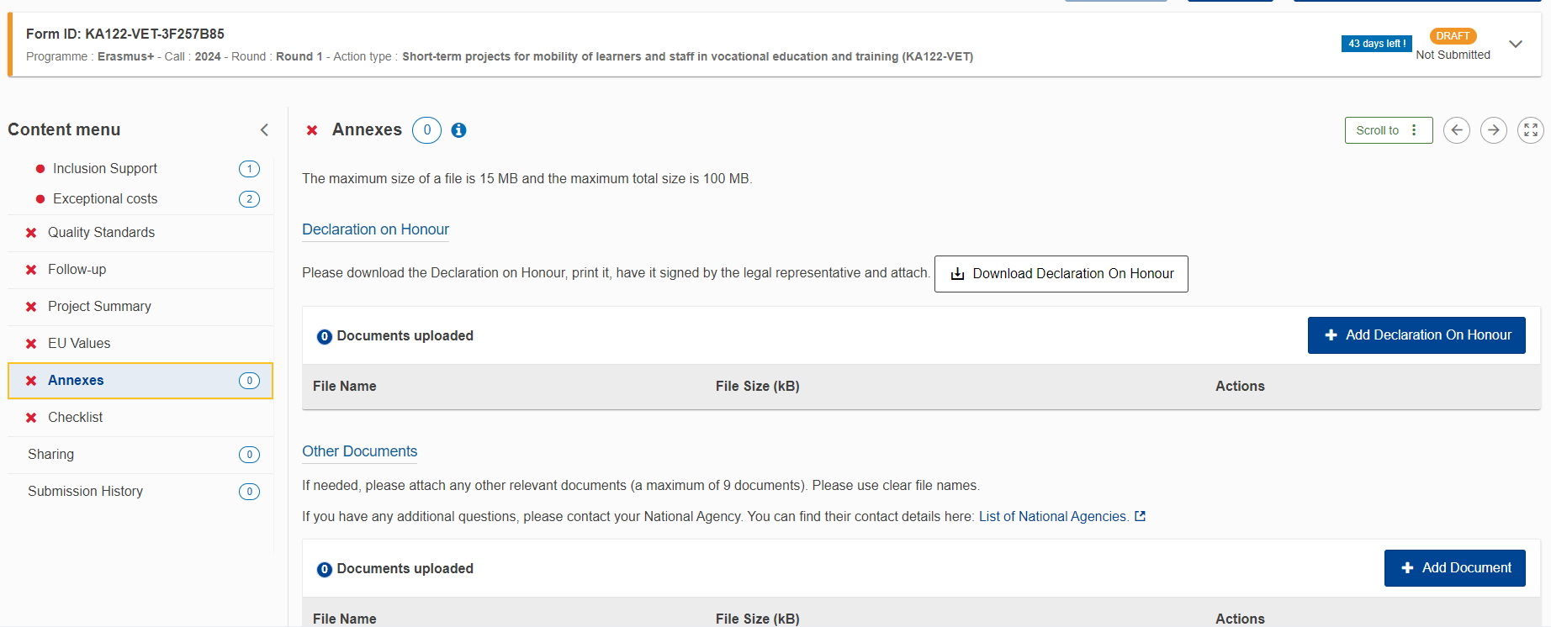
Συμπλήρωση αίτησης ΚΑ122

Slide 30
Συμπλήρωση αίτησης ΚΑ122

Slide 31
Ομάδα Σχολικής Εκπαίδευσης
Μαρία Αδαμοπούλου, Συντονίστρια, madamopoulou@iky.gr
Άννα Παπαδούλα, Διαχείριση σχεδίων ΚΑ1, apapadoula@iky.gr
Γιώρμαρη Φραγκουλοπούλου, Διαχείριση σχεδίων ΚΑ1, gfragou@iky.gr
Κατερίνα Καραθεοδώρου, Διαχείριση σχεδίων ΚΑ1, akaratheodorou@iky.gr
Μαρία Καραμπάτσου, Διαχείριση Σχεδίων ΚΑ1, mkarampatsou@iky.gr
Nίκος Μελισσουργός, Διαχείριση Σχεδίων ΚΑ1, nmelissourgos@iky.gr
Ομάδα Επαγγελματικής Εκπαίδευσης και Κατάρτισης
Κατερίνα Τσιρογιάννη, Συντονίστρια, ktsirogianni@iky.gr
Θάλεια Δημητρακά, Διαχείριση σχεδίων ΚΑ1, thdimitraka@iky.gr
Μαριάννα Μπαντινάκη, Διαχείριση σχεδίων ΚΑ1, mbantinaki@iky.gr
Σαλώμη Χατζηβασιλείου, Διαχείριση σχεδίων ΚΑ1, shatzivasileiou@iky.gr
Ισμήνη Λέφα, Διαχείριση σχεδίων ΚΑ1, ilefa@iky.gr
Ομάδα Εκπαίδευσης Ενηλίκων
Ευριδίκη Αθανασοπούλου, Συντονίστρια, eathanasopoulou@iky.gr
Άννα Καρακατσάνη, Διαχείριση σχεδίων ΚΑ1, akarakatsani@iky.gr
Νίκος Λέτσιος, Διαχείριση σχεδίων ΚΑ1, nletsios@iky.gr

Slide 32
ΚΑΛΗ ΕΠΙΤΥΧΙΑ!!!

